Slide 2


Aftrap

Slide 3

Lesprogramma dit blok
Les 1: Bespreking blok 9 erfelijkheid en les 1 DNA
Les 2: Chromosoom - dna
Les 3: Chromosoom - dna, Open Dag
Les 4: Genetype, Feno type
Les 5:
Les 6:
Les 7:
Les 8: Vakantie
Les 7: Herhaling
Toets

Slide 4
Wat leren we vandaag?
Bespreking Toets
Herhaling – mentimeter
Genotype
Fenotype
Dominant
Recessief

Slide 5

Wat leren we vandaag?

Slide 6
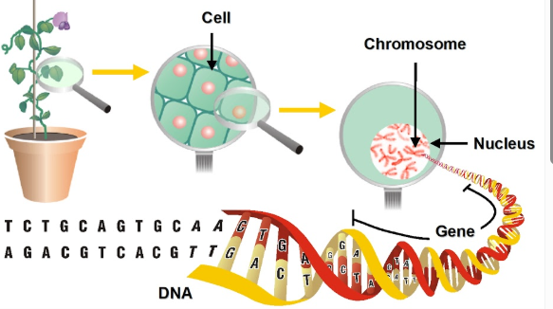
Wat is erfelijkheid bij planten
Erfelijkheid betekent dat planten eigenschappen doorgeven aan hun nakomelingen.
Die eigenschappen zitten in het DNA van de plant.

Slide 7

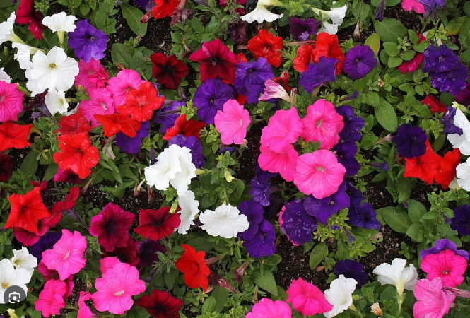
Welke eigenschappen kunnen worden doorgegeven
Bij planten kunnen bijvoorbeeld deze dingen erfelijk zijn:
kleur van de bloem
grootte van de plant
vorm van het blad
weerstand tegen ziektes

Slide 8

Genotype - fenotype
Het genotype is alle erfelijke informatie die een plant heeft.
Die informatie zit in het zaad.
Het genotype:
ligt vast bij het zaaien
verandert niet door water, licht of voeding
bepaalt wat mogelijk is bij een plant
Voorbeeld:
Een tomatenras heeft het genotype voor rode vruchten
Die plant kan nooit gele vruchten krijgen, wat je ook doet in de teelt

Slide 9
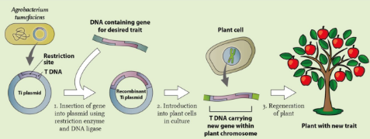
Welke eigenschappen zijn niet erfelijk
Dit zijn eigenschappen die ontstaan door de omgeving en niet in de genen zitten:
Deze eigenschappen kunnen veranderen Ze worden niet doorgegeven aan de volgende generatie
Handige vergelijking
Genen = bouwtekening
Omgeving = hoe goed je bouwt

Slide 10
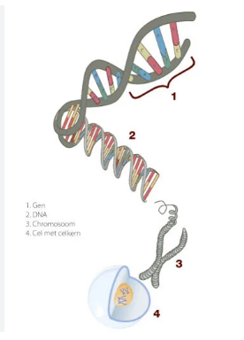
Welke eigenschappen zijn niet erfelijk
Hoogte van de plant (door water, voeding, ruimte)
Kleur van de bladeren door voedingstekort (bijv. geel bij stikstofgebrek)
Groeisnelheid
Opbrengst (aantal vruchten of zaden)
Schade door insecten, hagel of ziekte
Vorm van de plant door licht (scheef groeien naar de zon)
Verwelking door droogte
Bladgrootte door temperatuur of verzorging

Slide 11
Fenotype
Het fenotype is wat je ziet aan de plant. Dat is het resultaat van genotype + omgeving.
En kan veranderen bij de groei
Voorbeelden:
Twee planten hebben hetzelfde genotype
De ene krijgt meer water → wordt groter
De andere krijgt minder water → blijft kleiner
Zelfde genotype, ander fenotype

Slide 12
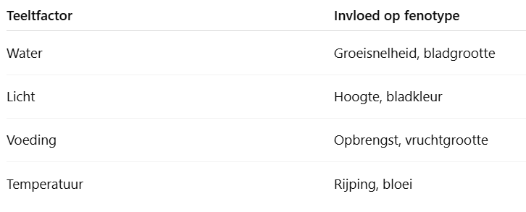
Genotype - fenotype
Invloed van de teelt
`
De teelt kan het fenotype versterken of afzwakken, maar nooit het genotype veranderen.

Slide 13
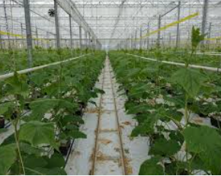
Genotype - fenotype
Waarom is dit belangrijk in de plantenteelt?
Je kiest een ras op basis van genotype
Met goede teelt zorg je voor een goed fenotype
Slechte teelt = slechte opbrengst, ook met een goed ras
Praktijk:
“Een goed ras zonder goede teelt geeft geen topresultaat.”

Slide 14
Fenotype erfelijk?
Nee, een fenotype zelf is niet erfelijk. Wat wél erfelijk is, is het genotype.
Maar… waarom lijkt het soms wel zo?
Het fenotype is wat je ziet, en dat wordt bepaald door:
genotype + omgeving
Als een eigenschap:
sterk door de genen wordt bepaald
en de omgeving hetzelfde blijft
dan ziet het fenotype er bij de nakomelingen vaak hetzelfde uit.
Daarom lijkt het alsof het fenotype erfelijk is.

Slide 15

Fenotype erfelijk?
Voorbeeld bij planten
Genotype: genen voor rode bloemen
Fenotype: rode bloemen
De plant geeft niet de rode bloem door, maar de genen voor rode bloemen.
In een andere omgeving kan het fenotype toch anders zijn (lichtere kleur, kleinere bloem).

Slide 16
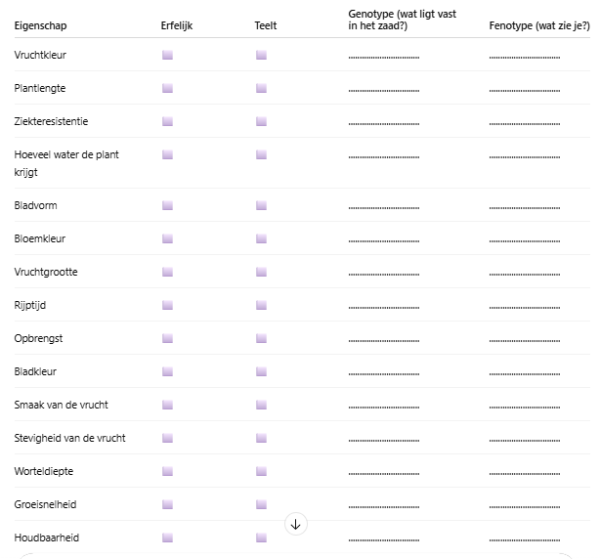
-

Slide 17
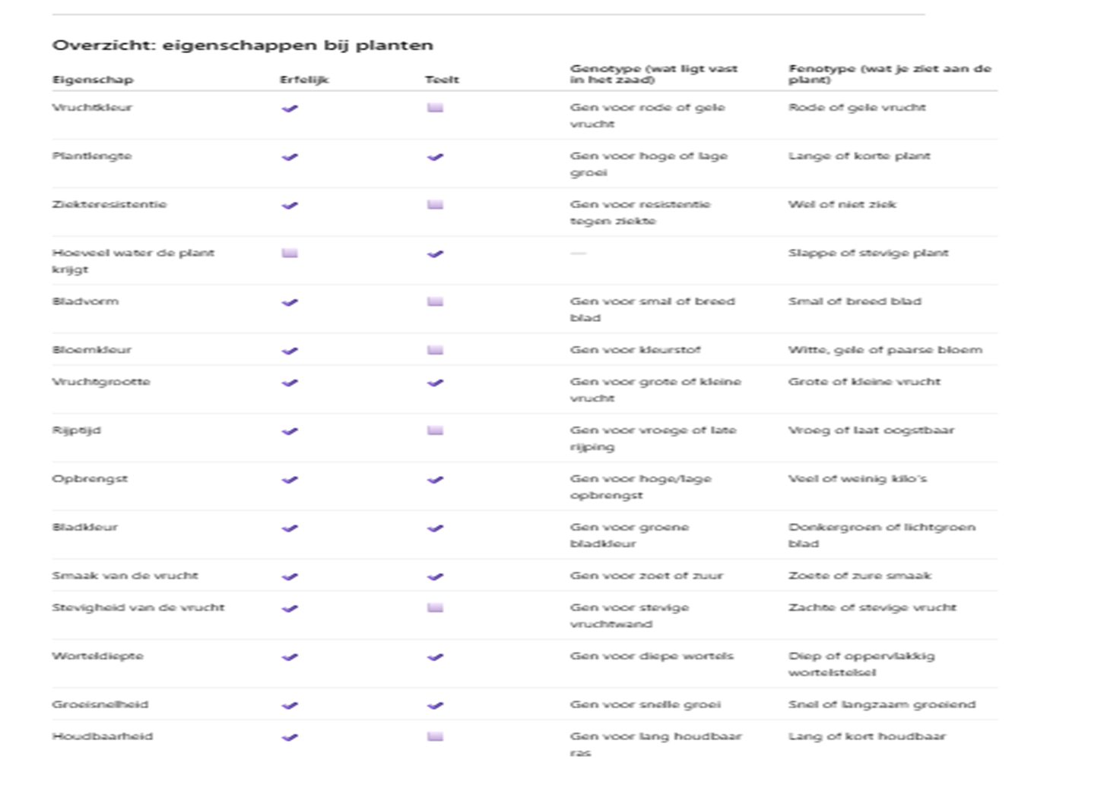

Slide 18
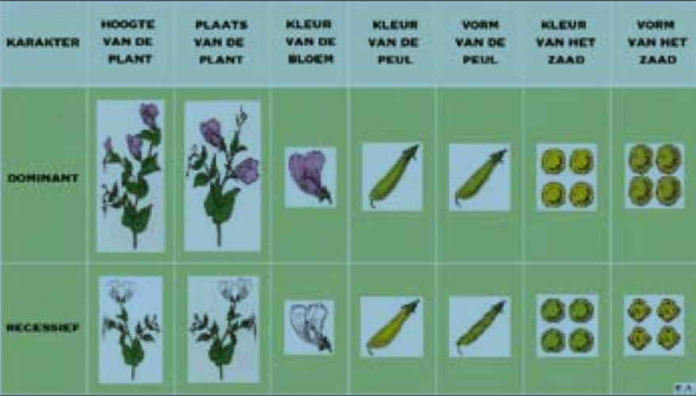
Dominant - recessief
Wat betekent dominant en recessief?
Bij sommige eigenschappen heeft een plant twee genen:
één van de moederplant
één van de vaderplant
Deze twee samen vormen het genotype geschreven wordt AA, Aa of aa

Slide 19
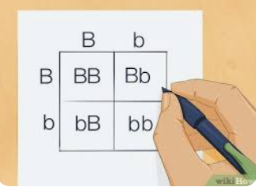
Dominant
Een dominant gen:
overheerst
bepaalt wat je ziet (fenotype)
komt tot uiting als het minstens één keer aanwezig is
Vaak aangeduid met een hoofdletter (bijv. A)
Voorbeeld:
A = rode bloem (dominant)
a = witte bloem (recessief)
Genotype Aa → rode bloem

Slide 20
Recessief
Een recessief gen:
is alleen zichtbaar als het twee keer aanwezig is
wordt onderdrukt door een dominant gen
Vaak aangeduid met een kleine letter (bijv. b)
Voorbeeld:
bb → witte bloem

Slide 21
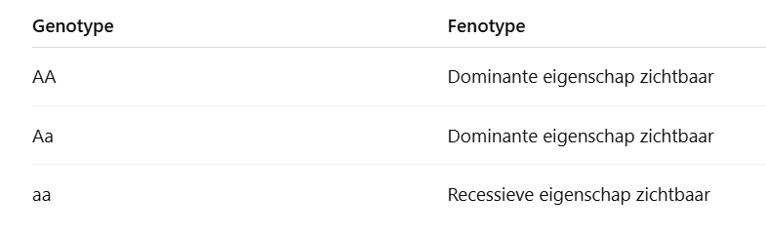
Overzicht in één schema

Slide 22
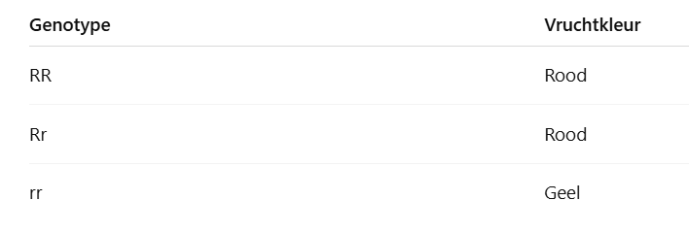
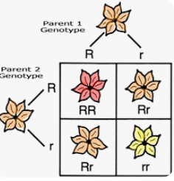
Praktijkvoorbeeld
Tomaat:
R = rode vrucht (dominant)
r = gele vrucht (recessief)
Gele tomaten zie je minder vaak, omdat het recessief is

Slide 23
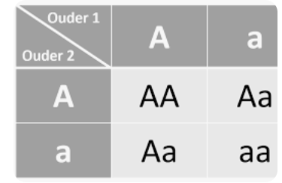
Koppeling met veredeling
Veredelaars kruisen planten om goede dominante eigenschappen te krijgen
Recessieve eigenschappen kunnen verstopt zitten in het genotype
Daarom kunnen er verrassingen ontstaan bij nakomelingen
Een dominante eigenschap zie je altijd, een recessieve alleen als die twee keer voorkomt.

Slide 24
Veel gemaakte fouten
Dominant betekent beter
Dominant betekent alleen: overheerst
Recessief is zwak
Recessief kan juist een gewenste eigenschap zijn

Slide 25
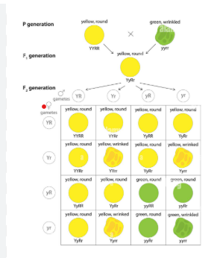
Dominant en recessief bij ziekteresistentie
Wat betekent ziekteresistentie?
Ziekteresistentie is het vermogen van een plant om niet ziek te worden van een schimmel, virus of bacterie.
Of een plant resistent is, ligt vaak vast in het genotype.

Slide 26
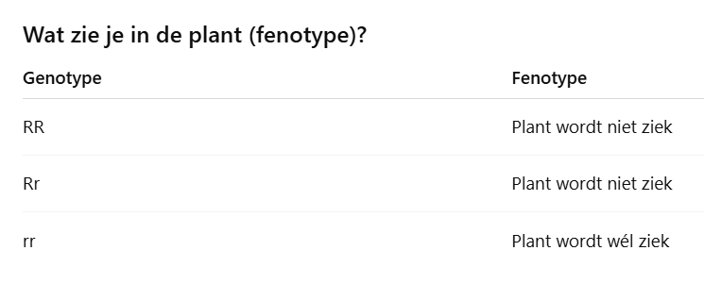
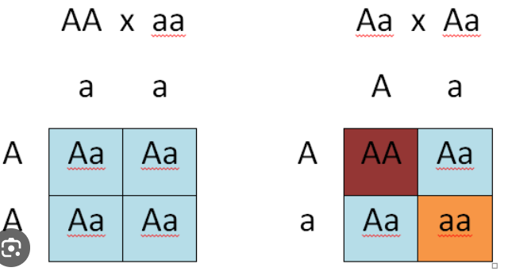
Dominant en recessief bij ziekteresistentie
Voorbeeld: resistent of niet-resistent
Stel:
R = resistent tegen een ziekte (dominant)
r = niet resistent (recessief)
1 R is al genoeg om de plant te beschermen!

Slide 27
Waarom recessieve gevoeligheid “verstopt” kan zitten
Een plant met genotype Rr:
ziet er gezond uit
is resistent
maar draagt wel het r-gen
Bij kruisingen kan dat r-gen weer tevoorschijn komen.

Slide 28
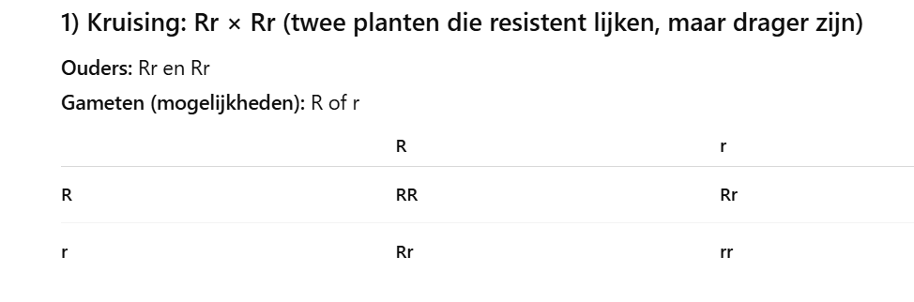
Punnett – schema (kruisingsschema)
Uitgangspunt
R = resistent (dominant)
r = niet resistent / gevoelig (recessief)
Uitkomst:
Uitkomst: 1 RR, 2Rr, 1rr
Fenotype: 3 resistent, 1 niet resistent

Slide 29
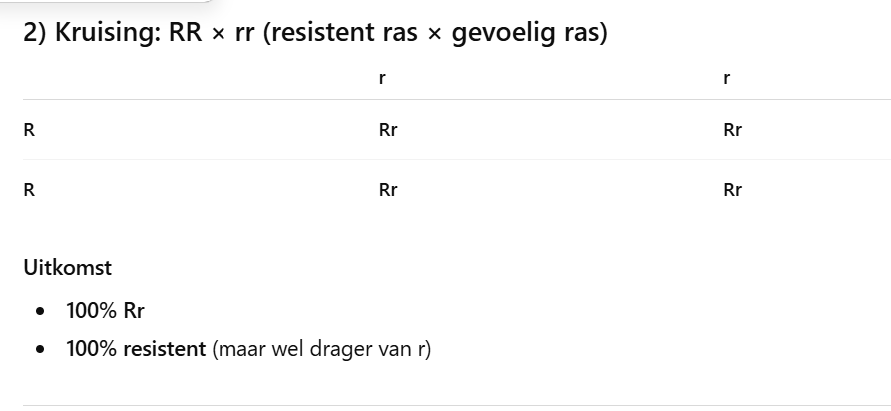

Slide 30
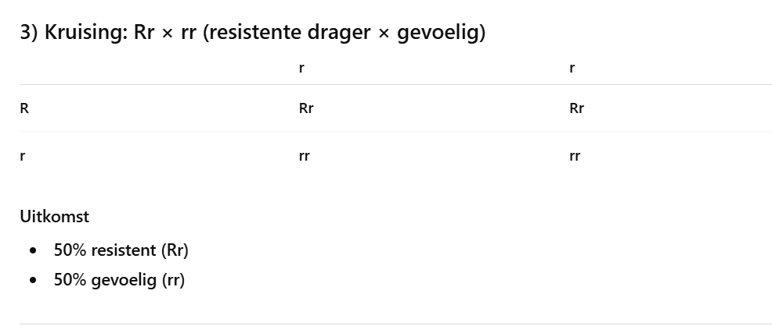

Slide 31
Les 3 , huiswerk, niveau 2, 3 en 4
Wat betekent erfelijkheid bij planten?
Noem twee eigenschappen van planten die erfelijk kunnen zijn.
Noem één eigenschap van een plant die niet erfelijk is en leg kort uit waarom niet.
Wat is het genotype van een plant?
Wat is het fenotype van een plant?
Leg uit waarom twee planten met hetzelfde genotype toch een ander fenotype kunnen hebben.
Kan het fenotype erfelijk zijn? Leg je antwoord kort uit.
Wat betekent het als een eigenschap dominant is?
Wanneer zie je een recessieve eigenschap bij een plant?
Bij tomaten is rood dominant (R) en geel recessief (r). Welke vruchtkleur zie je bij het genotype Rr?

Slide 32
Les 3, huiswerk, niveau 3-4
Een tomatenplant heeft het genotype RR voor vruchtkleur. a. Welke kleur tomaten krijgt deze plant? b. Kan deze plant ooit gele tomaten krijgen? Leg je antwoord uit.
Twee planten hebben hetzelfde genotype, maar de ene plant groeit groter dan de andere. a. Hoe kan dit verschil ontstaan? b. Is dit verschil erfelijk? Leg uit waarom wel of niet.
Leg met een eigen voorbeeld uit wat het verschil is tussen genotype en fenotype.
Een plant heeft het genotype Rr voor ziekteresistentie. a. Wordt deze plant ziek of niet? b. Waarom kan het r-gen toch worden doorgegeven aan de nakomelingen?
Een kweker zegt: “Deze plant is dominant, dus beter.” a. Is deze uitspraak juist of onjuist? b. Leg uit wat dominant in de genetica écht betekent.

Slide 33


